Slide 1

8장 텍스트 분석
2팀 강민서, 박나림, 이가은

Slide 2

목차
#00 텍스트 분석 개요
#01 텍스트 분석 이해
#02 텍스트 정규화
#03 BOW
#04 텍스트 분류 실습
#05 감성 분석

Slide 3

8.0 텍스트 분석 개요

Slide 4

#0 텍스트 분석 개요
#1 텍스트 분석이란?
#3 활용 분야
실무 | 연구
스팸 필터링 | 사회동향 분석
이슈 검출/트래킹 | 이슈 트래킹
정보 검색 | 온라인 행동 분석
자살률 예측 | 연구분야 탐색
주가 예측 | 질병관계 예측
소비자 인식 조사 | 정책전략 수립
경쟁사 분석
- 비정형 텍스트 데이터에서 의미 있는 정보 추출
- 머신러닝·언어 이해 기술을 활용
- 텍스트를 숫자 기반 피처로 변환 필요
→ 피처 벡터화 또는 피처 추출
- NLP 기술 발전 → 더 정교한 분석 가능
#2 NLP vs 텍스트 분석
구분 | NLP | 텍스트 분석(TA)
초점 | 언어 이해 및 처리 기술 | 의미 추출 및 활용
예시 | 번역, 질의 응답 시스템 | 여론 분석, 정책 전략, 비즈니스 정보 추출
#4 주요 기술 영역
텍스트 분류
: 문서를 특정 카테고리로 분류
예) 스팸 탐지, 뉴스 분류
→ 지도학습 기반
2. 감성 분석
: 텍스트에 담긴 감정·의견 분석
예) SNS 긍/부정, 리뷰 분석
→ 지도/비지도 모두 활용
3. 텍스트 요약
: 핵심 주제·내용 자동 추출
예) 토픽 모델링 활용
4. 텍스트 군집화 &유사도 분석
: 비슷한 문서 묶기 (비지도학습)
예) 문서 추천, 탐색에 활용
☞ NLP는 언어 처리 기술 자체
텍스트 분석은 텍스트를 사용해 정보를 얻고 예측/분석
(둘은 상호 보완 관계)

Slide 5
8.1 텍스트 분석 이해

Slide 6
#1 텍스트 분석 이해
#1-1 텍스트 분석 주요 Task
#1-2 텍스트 분석 프로세스
1. 텍스트 사전 처리
클렌징, 소문자 변환, 불필요한 용어 제거, 토큰화, 어간/표제어 처리
2. 피처 벡터화
BOW(단어 발생 횟수 기반)
TF-IDF(중요도 반영)
Word2Vec(의미적 유사성 벡터)
3. 모델 학습 & 예측
분류, 감성 분석, 주제 모델링 등
➡ 텍스트 → 피처 → ML 모델 → 결과 해석 흐름
Task | 설명 | 대표 기술
전처리 | 토크나이징, stopwords 제거, 정규화 | nltk, spaCy, KoNLPy
벡터화 | 텍스트 → 숫자 벡터 | BOW, TF-IDF, Word2Vec
감성 분석 | 의견/감정 분석 | ML, LSTM, transformers
분류 | 카테고리 자동 분류 | SVM, Naive Bayes
군집화 | 유사 문서 묶음 | K-means, LDA

Slide 7
#2 파이썬 텍스트 분석 패키지
#2-1 NLTK
파이썬의 가장 오래된 NLP 패키지
자연어 처리 & 문서 분석용 파이썬 라이브러리
→ 다만 성능이 느리고 대규모 처리엔 부적합
* 주요 기능
토큰화
품사 태깅
형태소 분석
말뭉치 제공
#2-3 KoNLPy
한국어 처리를 위한 파이썬 라이브러리
파이썬에서 활용 가능한 오픈 소스 형태소 분석기
→ 기존에 공개된 여러 분석기를 한 번에 설치
+ 동일한 방법으로 사용 가능하도록 해줌
* 주요 기능
형태소 분석 : morphs()
품사 태깅 : pos()
#2-4 SpaCy
최신·고성능 NLP 패키지
속도 빠르고 산업환경 적용에 적합
품사 태깅, 의존 구문 분석, NER 강점
* 주요 기능
고성능 토큰화
NER(Named Entity Recognition)
의존 구문 분석
벡터 기반 의미 처리
#2-2 Gensim
파이썬에서 제공하는 Word2Vec 라이브러리
대규모 텍스트 처리에 효율적(스트리밍 처리)
* 주요 기능
임베딩 : Word2Vec
토픽 모델링
LDA

Slide 8
8.2 텍스트 정규화

Slide 9
#1 텍스트 정규화
텍스트 정규화
클렌징 (Cleansing)
토큰화 (Tokenization)
필터링 / 스톱 워드 제거 / 철자 수정
Stemming
Lemmatization
텍스트를 머신러닝 알고리즘이나 NLP 애플리케이션에 입력 데이터로 사용하기 위해
다양한 텍스트 데이터의 사전 작업을 수행하는 것

Slide 10
#1 클렌징 & 텍스트 토큰화
클렌징
텍스트에서 분석에 방해되는 불필요한 문자, 기호 등을 사전에 제거하는 작업
ex) HTML, XML 태그나 특정 기호 등을 사전에 제거
텍스트 토큰화
문서에서 문장을 분리하는 문장 토큰화, 문장에서 단어를 토큰으로 분리하는 단어 토큰화로 나눌 수 있다.

Slide 11
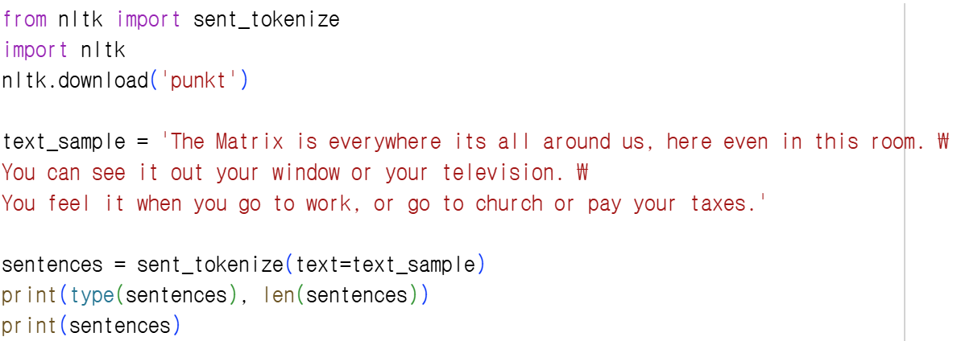
#1 텍스트 토큰화
문장 토큰화(sent_tokenize)
문장의 마침표(.), 개행문자(\n) 등 문장의 마지막을 뜻하는 기호에 따라 분리
정규 표현식에 따른 문장 토큰화도 가능

Slide 12
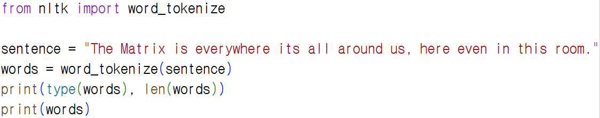
#1 텍스트 토큰화
단어 토큰화(word_tokenize)
문장을 단어로 토큰화하는 것
기본적으로 공백, 콤마(,), 마침표(.), 개행문자(\n) 등으로 단어 분리
정규 표현식을 이용해 다양한 유형으로 토큰화 수행 가능

Slide 13
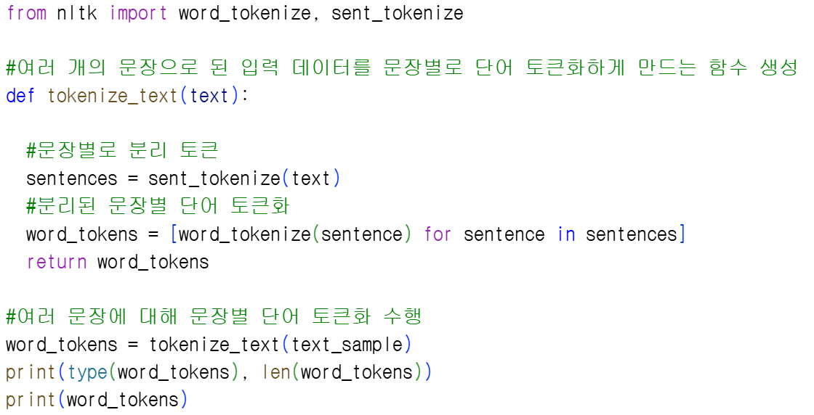
#1 텍스트 토큰화
단어 토큰화와 문서 토큰화 조합

Slide 14
#1 텍스트 토큰화
단어 토큰화와 문서 토큰화 조합
문장을 단어별로 하나씩 토큰화 할 경우 문맥적 의미가 무시될 수 있음
n_gram
연속된 n개의 단어를 하나의 토큰화 단위로 분리
n개 단어 크기 윈도우를 만들어 문장의 처음부터 오른쪽으로 움직이면서 토큰화 수행
ex) 2-gram(bigram)
연속적으로 2개의 단어들을 순차적으로 이동하면서 단어들을 토큰화
- “Agent Smith knocks the door”
- (Agent, Smith), (Smith, knocks), (knocks, the), (the, door)

Slide 15
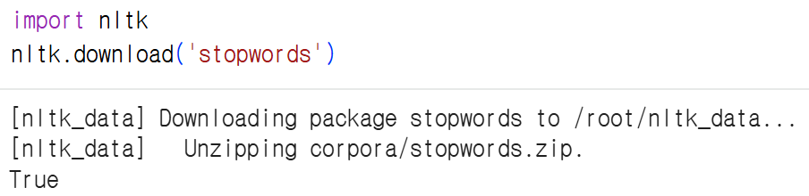
#2 스톱 워드 제거
스톱 워드
분석에 큰 의미가 없는 단어를 지칭
ex) 영어에서 is, the, a, will 등 문맥적으로 큰 의미가 없는 단어
사전에 제거하지 않으면 빈번함으로 인해 오히려 중요한 단어로 인지되므로 제거해야 하는 것이 중요한 전처리 작업
NLTK의 스톱워드
NLTK의 stopwords 목록 다운로드
Stopwords 수 및 20개 확인

Slide 16
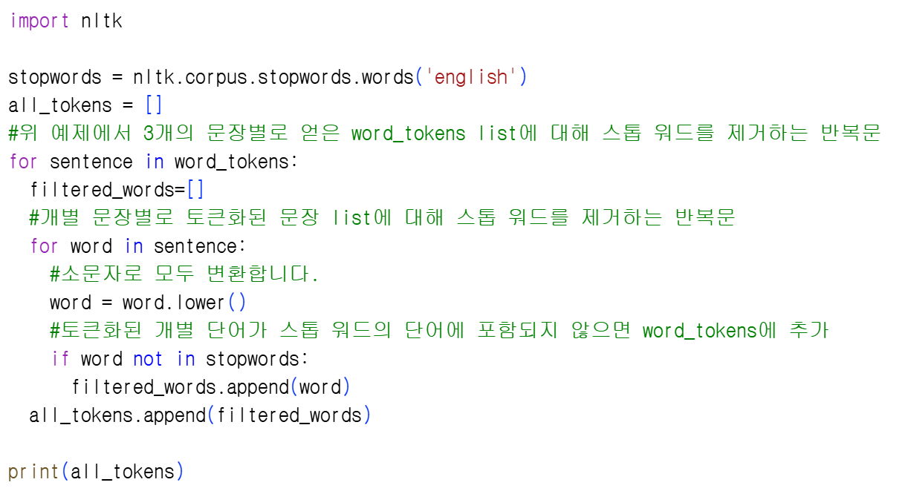
#2 스톱 워드 제거
스톱워드를 필터링으로 제거

Slide 17
#3 Stemming과 Lemmatization
많은 언어에서 문법적인 요소에 따라 단어가 다양하게 변화
Stemming과 Lemmatization은 문법적 또는 의미적으로 변화하는 단어의 원형을 찾는 것
Stemming
원형 단어로 변환 시 일반적인 방법을 적용하거나, 더 단순화된 방법을 적용
일부 철자가 훼손된 어근 단어를 추출하는 경향이 있음
Lemmatization
더 정교하며, 의미론적인 기반에서 단어의 원형을 찾음
품사와 같은 문법적인 요소와 더 의미적인 부분을 감안해 정확한 철자로 된 어근 단어를 찾아줌
변환 시간이 더 오래 걸림

Slide 18
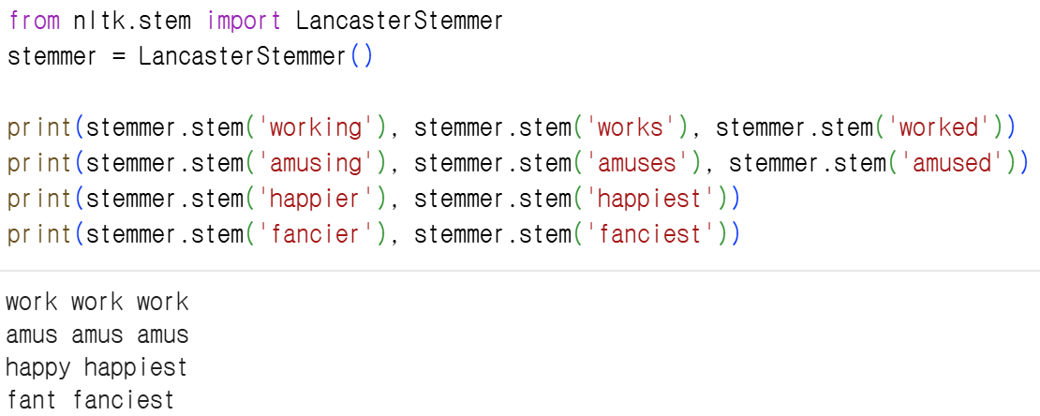
#3 Stemming과 Lemmatization
NLTK에서 Stemming (LancasterStemming)
amus를 원형 단어로 인식
원형 단어에서 철자가 다른 어근 단어로 인식

Slide 19
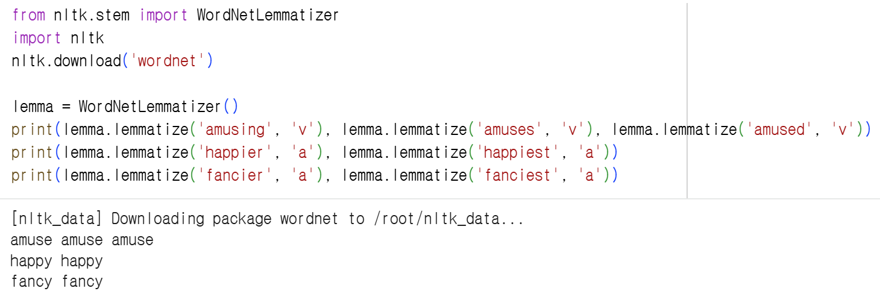
#3 Stemming과 Lemmatization
NLTK에서 Lemmatization (WordNetLemmatizer)
보다 정확한 원형 단어 추출을 위해 단어의 ‘품사＇를 입력해야 함
ex) 동사 ‘v’, 형용사 ‘a’
Stemming보다 정확하게 원형 단어를 추출해줌

Slide 20
3. Bag of Words-BOW

Slide 21
#01 BOW란?
#1 Bag of Words
: 문맥이나 순서를 무시하고 일괄적으로 단어에 대해 빈도 값을 부여해 피처 값을 추출하는 모델
1. 문장에 있는 모든 단어에서 중복을 제거하고 각 단어를 칼럼 형태로 나열
2. 각 단어에 고유의 인덱스를 부여
3. 해당 단어가 문장에서 나타나는 횟수를 각 단어 인덱스에 기재
장점 | 쉽고 빠른 구축 문서의 특징을 잘 나타내어 여러 분야에 활용 가능
단점 | 문맥 의미 반영 부족 -> 단어의 순서를 고려하지 않아 문장 내 의미적 관계나 맥락을 반영하지 못함. -> n-gram을 통해 일부 보완 가능하지만, 여전히 문맥적 해석이 어려움. 희소 행렬 문제 -> 많은 문서에서 단어를 추출하다 보면 대부분의 단어가 특정 문서에는 등장하지 않아 0으로 채워진 거대한 희소 행렬이 만들어짐. -> 이러한 희소 행렬은 메모리 비효율 및 연산 속도 저하를 초래함.
#2 장단점

Slide 22
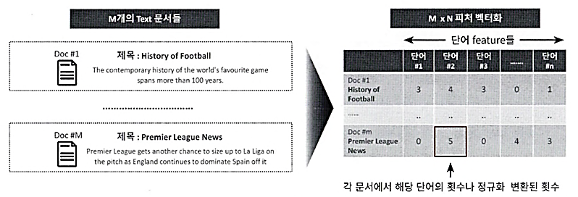
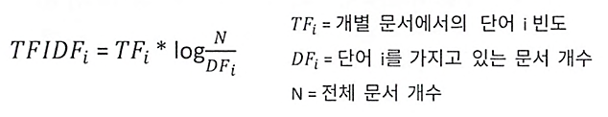
#02 BOW 피처 벡터화
#1 피처 벡터화
텍스트를 벡터 값으로 변환하는 것
넓은 범위의 피처 추출에 포함
카운트 기반의 벡터화 / TF-IDF
#2 카운트 벡터화
단어 피처에 값을 부여할 때 각 문서에서 해당 단어가 나타나는 횟수를 부여
카운트 값이 높을수록 중요
=> 언어의 특성상 문장에서 자주 사용될 수 밖에 없는 단어까지 높은 값을 부여하게 된다.
#3 TF-IDF (Term Frequency-Inverse Document Frequency) 벡터화
자주 나타나는 단어에 높은 가중치
모든 문서에서 자주 나타나는 단어에 대해서는 페널티
=> 문서가 길고 개수가 많은 경우 TF-IDF 방식이 더 좋은 예측 성능을 보장

Slide 23
#03 사이킷런의 Count 및 TF-IDF 벡터화 구현
#1 CountVectorizer 클래스
카운트 기반 벡터화를 수행하는 사이킷런의 클래스
소문자 일괄 변환, 토큰화, 스톱 워드 필터링 등 텍스트 전처리도 함께 수행
fit(), transform()을 통해 피처 벡터화된 객체를 반환
#2 입력 파라미터
max_df | 너무 자주 등장하는 단어를 제외하기 위한 기준 > 정수값인 경우: n개 이하로 나타나는 단어만 피처로 추출 > 소수값인 경우: 빈도수 하위 n% 단어만 피처로 추출
min_df | 너무 드물게 등장하는 단어를 제외하기 위한 기준
max_features | 추출할 피처 개수 제한
stop_words | 해당 언어에서 스톱 워드로 지정된 단어 제거
ngram_range | 튜플 형태로 n_gram 범위 설정 (단어를 몇 개씩 묶어 볼지 범위 지정)
analyzer | 피처 추출을 수행할 단위 지정 > default: ‘word’
token_pattern | 토큰 정의를 위한 정규표현식 지정 > default: ‘\b\w\w+\b’ (단어 분리가 사이의 2문자 이상의 단어를 토큰으로 분리)

Slide 24
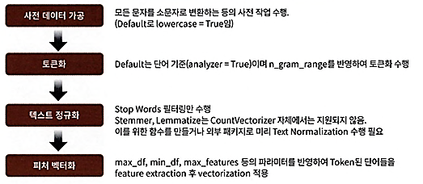
#03 사이킷런의 Count 및 TF-IDF 벡터화 구현
#3 CountVectorizer 클래스를 이용한 피처 벡터화
#4 TfidVectorizer 클래스
TF-IDF 벡터화를 수행하는 사이킷런의 클래스
파라미터와 변환 방법은 CountVectorizer와 동일

Slide 25
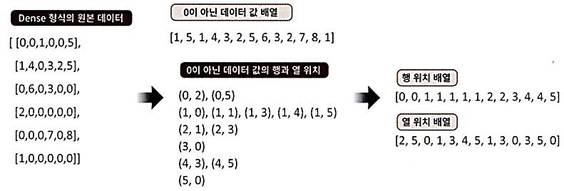
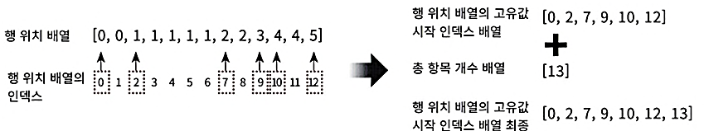
#04 BOW 벡터화를 위한 희소 행렬
#1 희소 행렬
대부분의 값이 0인 대규모 행렬
BOW 기반의 텍스트 벡터화 결과는 대부분 희소 행렬 형태로 표현
메모리 공간이 많이 필요, 연산 시 데이터 액세스를 위한 시간이 많이 소모
=> COO형식 / CSR 형식으로 변환
순차적으로 증가하는 값으로 이루어짐
#2 COO 형식
0이 아닌 데이터값 + 그 데이터가 저장된 행과 열의 위치를 별도로 저장
=> 문제점: 위치 데이터를 반복적으로 저장해서 데이터 중복이 많음
#3 CSR 형식
행 위치 배열의 고유한 값의 시작 위치만 표기
마지막에 데이터의 총 항목 개수 추가
COO 방식모다 효율적
=> CountVectorizer/TfidfVectorizer는 CSR 형식의 희소 행렬 반환

Slide 26
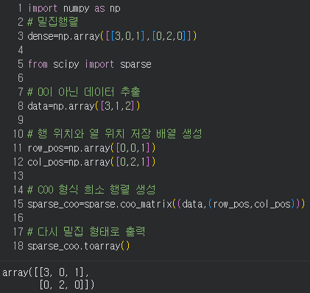
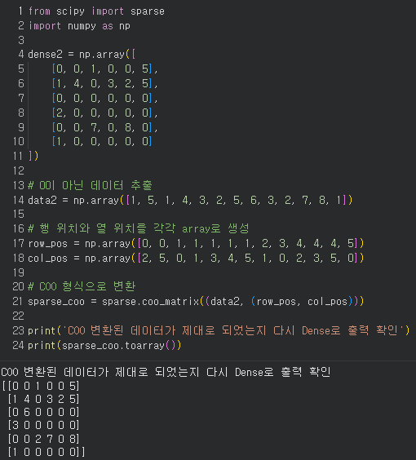
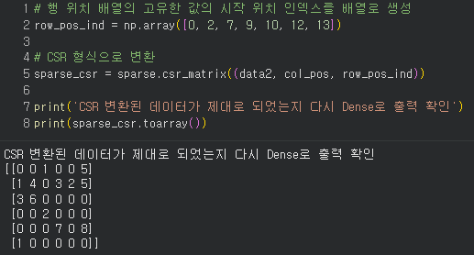
#04 BOW 벡터화를 위한 희소 행렬
#4 sparse.coo_matrix
#5 sparse.csr_matrix
실제 사용 시에는 밀집 행렬을 생성 파라미터로 입력하면 COO나 CSR로 자동 생성 된다.

Slide 27
8.5 감성 분석

Slide 28
#1 감성 분석 소개
#1-1 감성 분석 개념
목적
: 문서에 담긴 주관적인 감성/의견/기분 등을 파악
활용 분야
: 소셜 미디어 글 / 여론조사 응답 / 온라인 리뷰 등
핵심 아이디어
: 문서 속의 주관적인 단어와 문맥을 기반으로 감성 점수를 계산
→ 보통 긍정 감성 지수와 부정 감성 지수,
두 지수를 계산한 뒤 이를 종합해 문서가 긍정적/부정적인지 판단
#1-2 머신러닝 관점에서의 감성 분석 방법
1-2-1. 지도학습 기반 감성 분석
학습 데이터와 그에 대응하는 타깃 레이블을 이용
- 이 데이터로 감성 분류 모델을 학습한 뒤, 새로운 데이터의 감성을 예측
1-2-2. 비지도학습 기반 감성 분석
Lexicon(감성 어휘 사전) 사용
문서에 포함된 단어들을 Lexicon과 매칭하여 그 문서가 긍정인지 부정인지를 판단
레이블이 붙은 학습 데이터 없이도 사용 가능
‘단어 사전’의 품질에 따라 성능이 크게 좌우됨

Slide 29
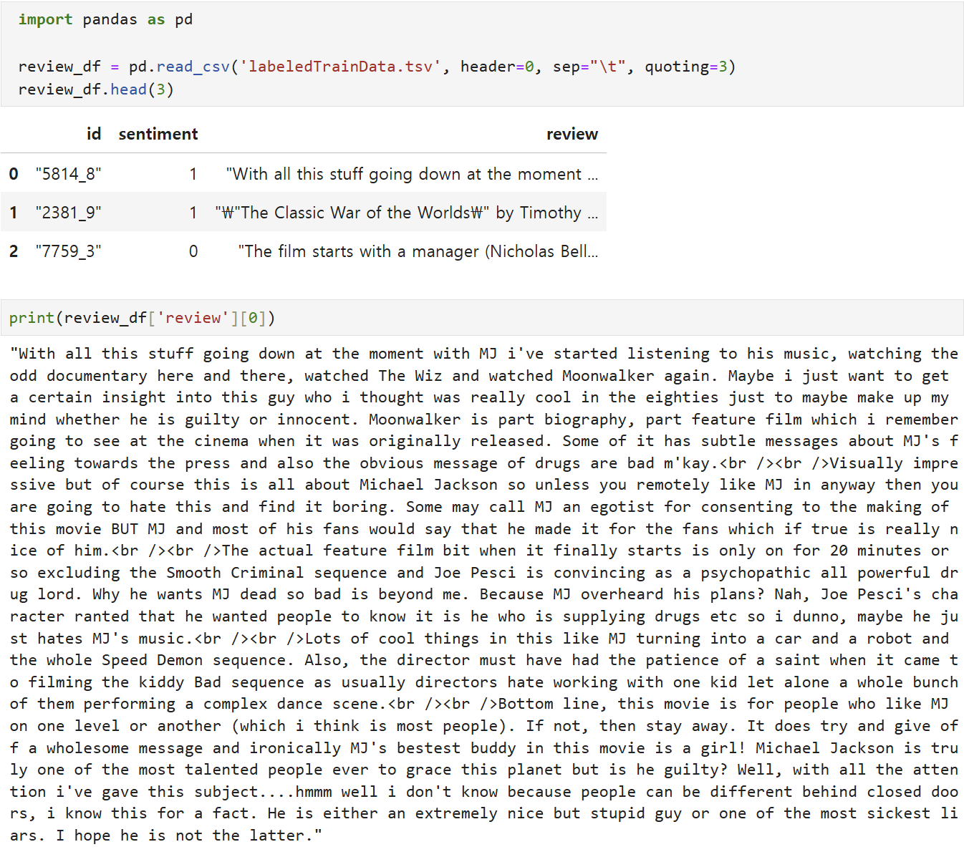
#2 지도학습 기반 감성 분석 실습 – IMDB 영화평
#2-1
파일 형식
  labeledTrainData.tsv
  구분자: 탭 문자(\t)
Pandas로 로딩
: sep="\t" 인자를 주어 탭 구분 파일을 DataFrame으로 읽어들일 수 있음.
주요 칼럼
  id : 각 데이터(리뷰)의 고유 id
  sentiment : 영화 리뷰의 감성 레이블
    - 1 : 긍정적 평가
    - 0 : 부정적 평가
  review : 실제 영화평 텍스트
#2-2 review 텍스트 예시 확인 및 전처리 필요성
review 칼럼의 값을 하나 출력해 보면, HTML 형식에서 추출되어 <br /> 태그가 그대로 남아 있음.
<br /> 같은 HTML 태그는 감성 분석을 위한 피처로 의미가 없으므로 제거하는 것이 좋음.

Slide 30
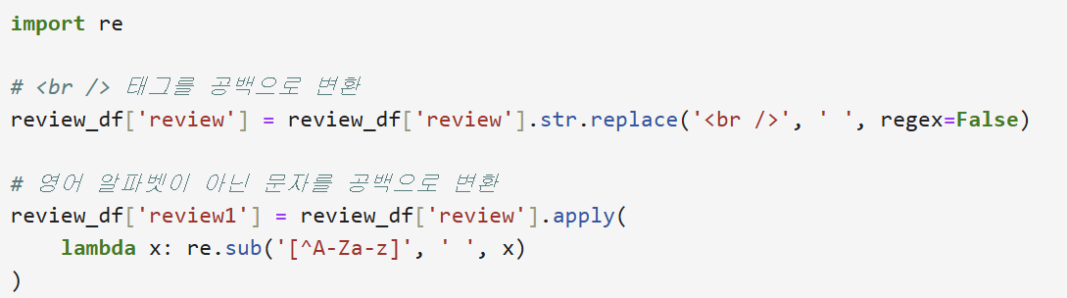
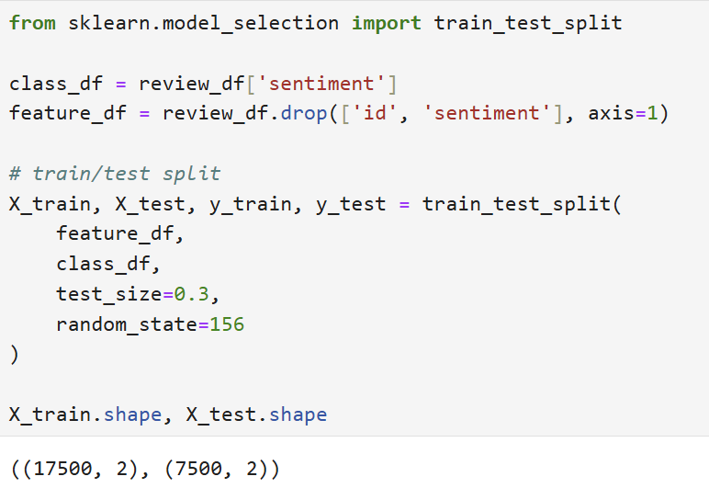
#2 지도학습 기반 감성 분석 실습 – IMDB 영화평
#2-3 문자열 처리: HTML 태그 및 불필요 문자 제거
2-3-1. <br /> 태그 제거
: <br />를 공백 " "으로 바꾸기
감성 분석에 필요 없는 HTML 줄바꿈 태그 제거로 텍스트를 정리
2-3-2. 숫자/특수문자 제거
숫자/특수문자 역시 감성 분석을 위한 핵심 피처가 아니라고 보고, 모두 공란으로 변경 → 정규 표현식 사용
파이썬의 re 모듈을 사용해 정규식 기반 치환
문자열 x에서 영어 대문자(A–Z)나 소문자(a–z)가 아닌 모든 문자를 찾아 " "(공백)으로 치환
→ 이렇게 하면 숫자, 구두점, 특수문자 등이 제거되어
영어 알파벳 + 공백 위주의 텍스트로 정리됨.
#2-4 학습용 데이터/타깃 분리 및 train/test 분할

Slide 31
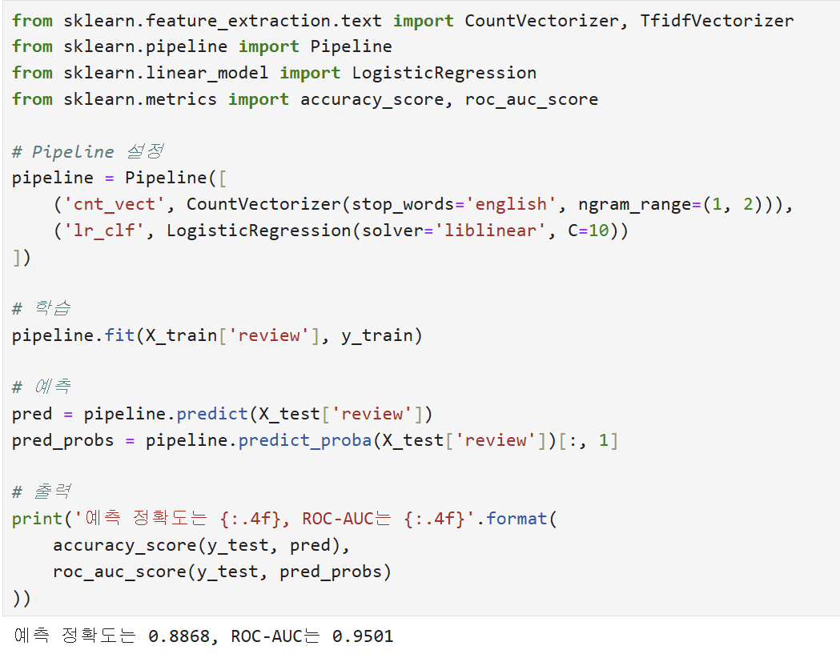
#2 지도학습 기반 감성 분석 실습 – IMDB 영화평
#2-5 텍스트 벡터화 + ML 분류: Pipeline 활용
: 전처리된 리뷰 텍스트를 피처 벡터화하고,
그 벡터 기반 머신러닝 분류기를 학습해 성능 측정
2-5-1. Pipeline 구조
CountVectorizer , TfidfVectorizer
→ 텍스트를 수치 벡터로 변환
LogisticRegression
→ 벡터를 입력으로 받아 감성을 이진 분류
2-5-2. CountVectorizer 기반 성능 측정
CountVectorizer로 단어 빈도 기반 피처 벡터화
LogisticRegression 분류기에 입력해 학습
평가 지표:
  정확도(Accuracy)
  ROC-AUC

Slide 32
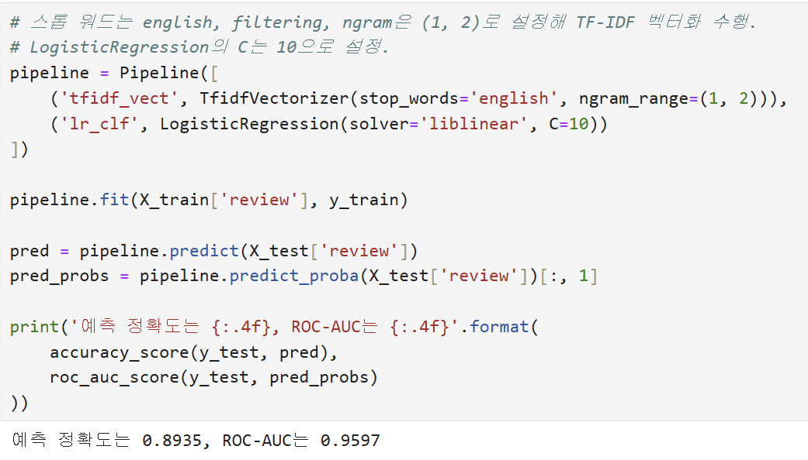
#2 지도학습 기반 감성 분석 실습 – IMDB 영화평
#2-6 TF-IDF 벡터화 적용 및 성능 비교
: 같은 구조에서 벡터화 부분만 TfidfVectorizer로 변경
(Pipeline에서 CountVectorizer → TfidfVectorizer로 교체)
분류기: 여전히 LogisticRegression
평가 방법: 동일하게 정확도와 ROC-AUC 측정
2-6-1. 결과 비교
: TF-IDF 기반 피처 벡터화가 Count 기반보다 예측 성능이 조금 더 높게 나타남.
→ 즉, 단순한 단어 등장 횟수(Count)보다 단어의 상대적 중요도까지 고려하는 TF-IDF 방식이 감성 분석에 더 적합함.

Slide 33
#3 비지도학습 기반 감성 분석
#3-1 비지도학습 기반 감성 분석 개요
: 레이블(정답) 없는 텍스트 데이터에서 감성을 파악하기 위해 Lexicon(감성 사전)을 사용.
3-1-1. 지도 vs 비지도
지도 감성 분석은 데이터 세트에 sentiment 같은 레이블 값이 있음
→ 지도학습으로 분류 모델 학습.
하지만 실제 감성 분석용 데이터는 레이블이 없는 경우가 많음
→ 이럴 때 Lexicon 기반 비지도 분석이 유용.
* 언어 지원 문제
: 영어용 Lexicon은 다양하지만 한글을 지원하는 감성 사전은 거의 없음.
#3-2. Lexicon(감성 사전)의 개념
3-2-1 감성 사전의 구성
: 각 단어에 대해 긍정(Positive) 감성 또는 부정(Negative) 감성의 정도를 나타내는 수치(감성 지수)를 가짐.
3-2-2 감성 지수 결정 기준
: 단어 자체뿐 아니라 단어의 위치 / 주변 단어 / 문맥 / 품사(POS) 등을 참고해서 감성 지수가 정해짐.
3-2-3 NLTK의 감성 사전
: NLTK는 여러 서브 모듈을 가진 패키지이며, 그중에 Lexicon(감성 사전) 모듈도 포함. 이를 통해 감성 단어와 감성 점수 정보를 제공.

Slide 34
#3 비지도학습 기반 감성 분석
#3-3. WordNet : 시맨틱 기반 영어 어휘 사전
3-3-1. WordNet이란?
NLTK에서 제공하는 WordNet 모듈은 방대한 영어 어휘 사전.
단순한 “뜻 풀이” 수준의 사전이 아니라 시맨틱 분석 제공.
3-3-2. 시맨틱의 예시
: 같은 단어/문장이라도 문맥에 따라 의미가 달라짐
영어 단어 “present”: “선물” / “현재”
우리말 “밥 먹었어?” : 정말로 식사 여부를 묻는 질문일 수도 있고, 단순한 안부 인사일 수도 있음.
3-3-3. Synset 개념
: WordNet은 시맨틱 정보 표현을 위해 Synset 사용
특징
  단순히 단어 하나가 아니라, 그 단어가 가지는 문맥·시맨틱 의미 묶음.
  품사(명사, 동사, 형용사, 부사 등)별로 구성된 단어들을 Synset 단위로 표현.
#3-4. NLTK 대표 감성 사전들
3-4-1. SentiWordNet
  NLTK WordNet과 유사하지만 감성 단어 전용 WordNet.
  WordNet의 Synset 개념을 감성 분석에 특화시킨 구조.
  각 Synset마다 3가지 감성 점수(긍정 감성 지수, 부정 감성 지수, 객관성 지수)를 가짐
  * 객관성 지수: 단어가 감성과 상관없이 얼마나 객관적인지를 나타냄.
  문장 감성 계산
    문장 안의 단어별 긍정 감성 지수와 부정 감성 지수를 합산해 최종 감성 지수를 계산.
    그 값으로 문장이 긍정인지/부정인지 결정.
3-4-2. VADER
  주로 소셜 미디어 텍스트에 대한 감성 분석용 패키지.
  뛰어난 감성 분석 결과를 제공.
  수행 속도가 빠르고, 대용량 텍스트 데이터에 적합.
3-4-3. Pattern
  예측 성능 측면에서 가장 주목받는 패키지 중 하나.
  단점 : 파이썬 3.x를 지원하지 않고, 파이썬 2.x에서만 동작(현재 기준).

Slide 35
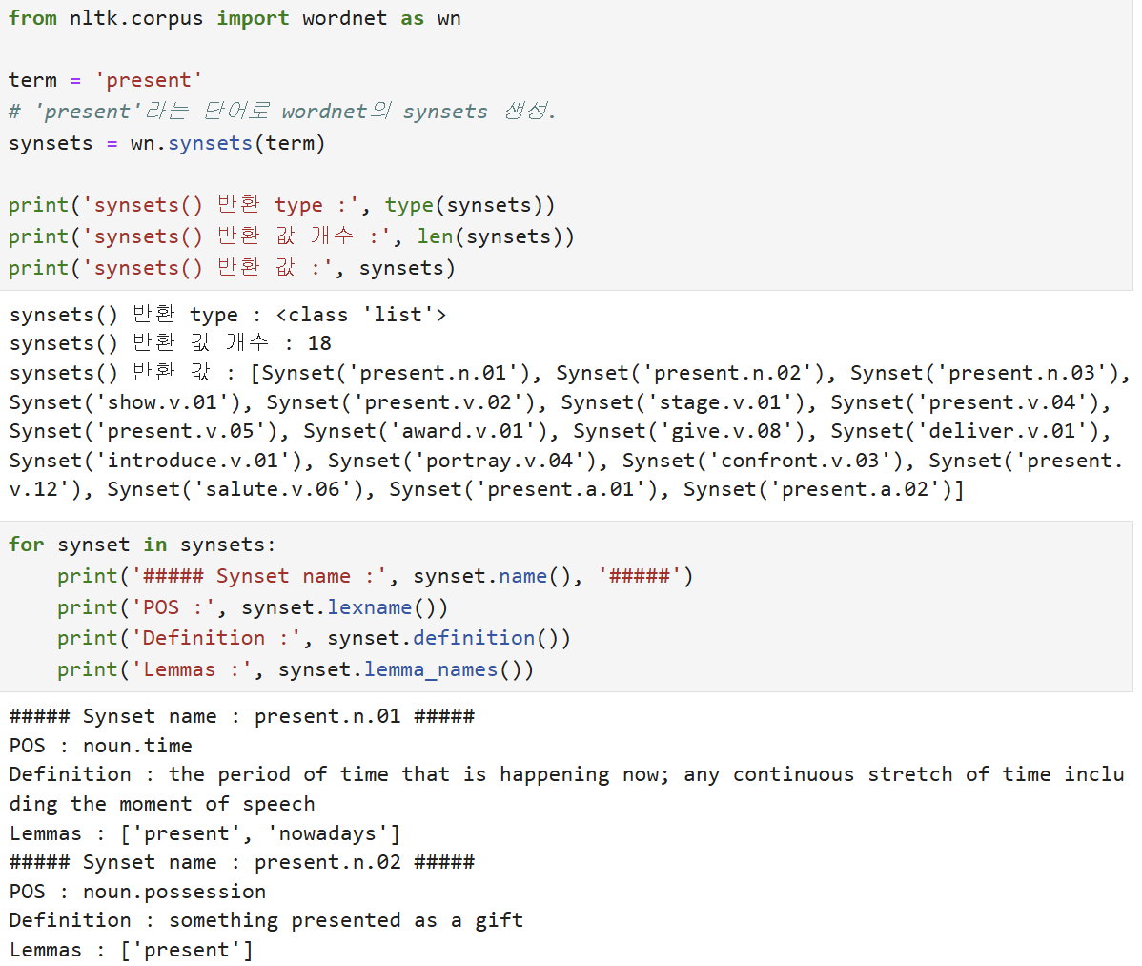
#4 SentiWordNet 을 이용한 감성 분석
#4-1. WordNet의 Synset 다루기
4-1-1. synsets()로 Synset 리스트 얻기
- Synset 객체의 표기 예:
Synset(＇present.n.01＇)
    Present : 단어
    N : 명사
    01 : 해당 단어가 명사일 때 가지는 여러 의미 중 첫 번째 의미
4-1-2. Synset의 속성
POS : 품사 정보
Definition: 해당 Synset 의미에 대한 정의
Lemma(부명제): Synset에 속하는 구체적인 단어들
4-1-3. 예시 Synset들의 의미
Synset('present.n.01')
  POS: noun.time
  Definition: “시간적인 의미의 현재”
Synset('present.n.02')
  POS: noun.possession
  Definition: “선물”
→ 같은 “present”라는 단어도 Synset에 따라 전혀 다른 의미로 표현되고, 이를 통해 WordNet이 시맨틱 정보를 구조적으로 표현함

Slide 36
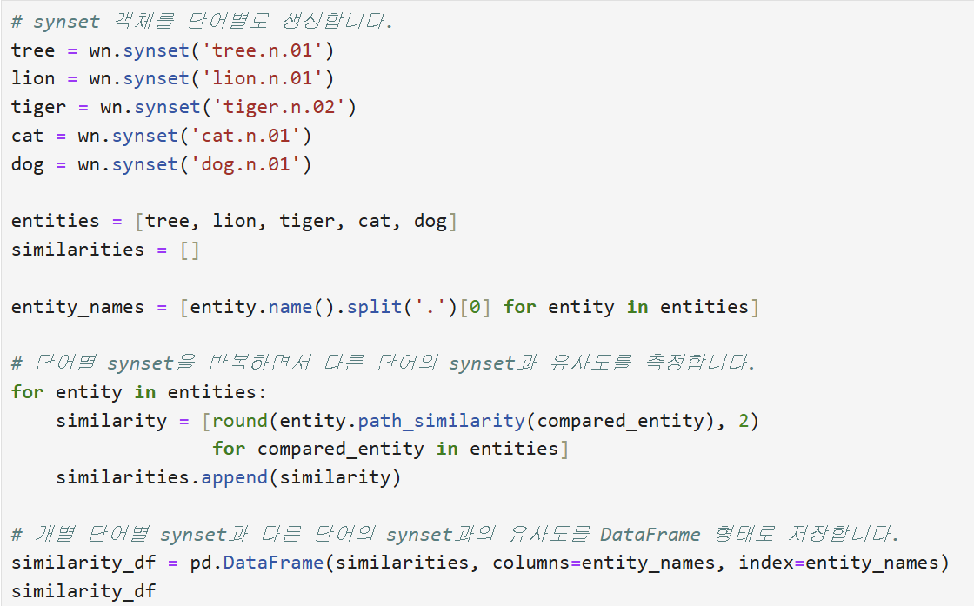
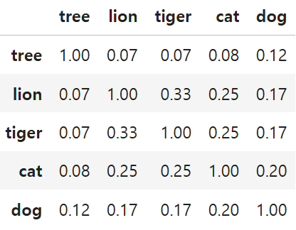
#4 SentiWordNet 을 이용한 감성 분석
#4-2 WordNet의 단어 간 유사도
: 어휘와 어휘 간 관계를 유사도로 표현 가능
path_similarity() 메서드 제공:
두 Synset 사이의 경로 기반 유사도를 계산.
결과값
lion과 tree의 유사도: 0.07 → 가장 낮음.
lion과 tiger의 유사도: 0.33 → 가장 큼.
→ 어휘들 사이의 의미적 거리를 수치화할 수 있음.

Slide 37
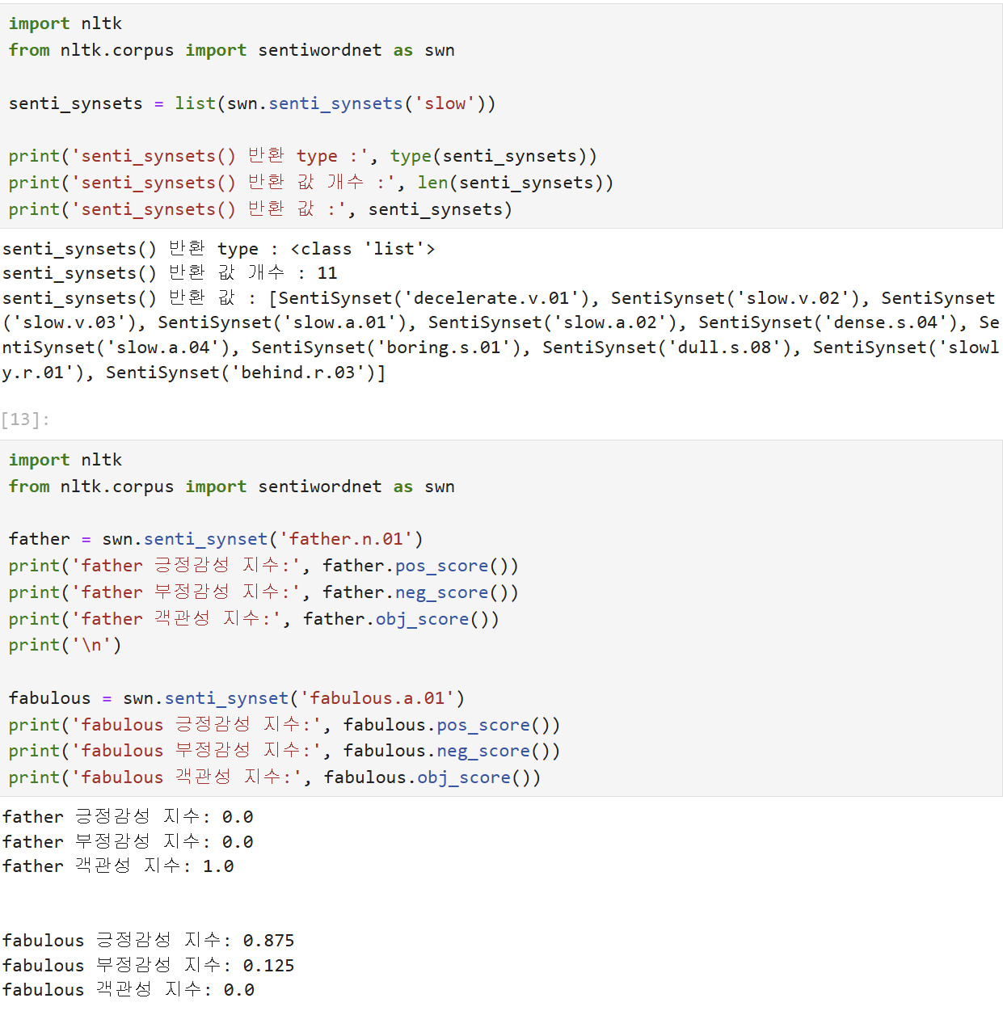
#4 SentiWordNet 을 이용한 감성 분석
#4-3 SentiWordNet의 SentiSynset
4-3-1. SentiSynset의 지수
감성 지수 : 긍정 감성 지수 / 부정 감성 지수
객관성 지수 : 단어가 얼마나 감성과 관련 없이 객관적인지를 나타냄.
예) 어떤 단어가 전혀 감성적이지 않으면,
    객관성 지수 = 1
    긍정 감성 지수 = 0
    부정 감성 지수 = 0
4-3-2. 예시: father vs fabulous
Father(아버지)
  객관성 지수: 1.0
  긍정 감성 지수: 0
  부정 감성 지수: 0
  → 감성 단어가 아니라 매우 객관적인 단어로 정의
Fabulous(기막히게 멋진)
  긍정 감성 지수: 0.875
  부정 감성 지수: 0.125
  → 분명한 감성 단어, 긍정 쪽으로 강하게 치우친 단어로 해석.

Slide 38
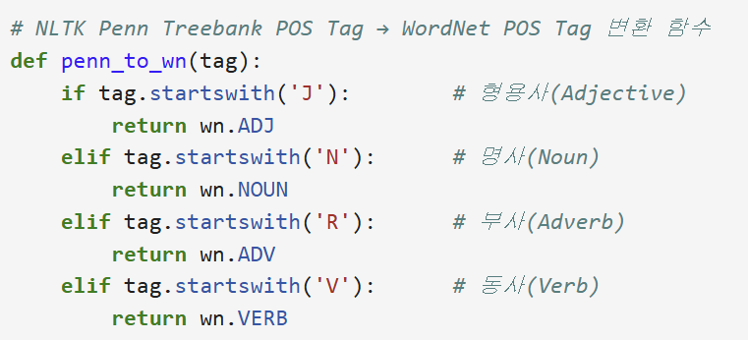
#5 SentiWordNet을 이용한 영화 감상평 감성 분석
#5-1 SentiWordNet 감성 분석 전체 처리 순서
5-1-1 문서를 문장 단위로 분해
5-1-2 문장을 다시 단어 단위로 토큰화 + 품사 태깅
5-1-3 각 단어로부터 Synset → Senti_Synset 객체 생성
: 품사 태깅된 단어 + 품사 정보를 이용하여
- WordNet Synset 추출
- senti_synsets()로 Senti_Synset 객체 생성
만약, synset이 존재하지 않으면 해당 단어는 감성 점수 계산에서 제외
5-1-4 각 단어의 감성 점수 추출 후 합산
: SentiSynset 객체는 세 가지 점수를 가짐
  - 긍정 감성 지수 (pos_score)
  - 부정 감성 지수 (neg_score)
  객관성 지수 (objective_score)
분석에서는 긍정·부정 감성 점수만 활용
→ (긍정 점수 - 부정 점수) 또는 (긍정 + 부정) 등의 방식으로 합산
* 최종 판단:
  - 총 감성 점수 ≥ 0 → 긍정(1)
  - 총 감성 점수 < 0 → 부정(0)
#5-2 품사 태깅 변환 함수
→ 이 모든 과정을 자동으로 처리하기 위해
품사 태깅 함수, 감성 점수 계산 함수(swn_polarity)등을 별도로 구현

Slide 39
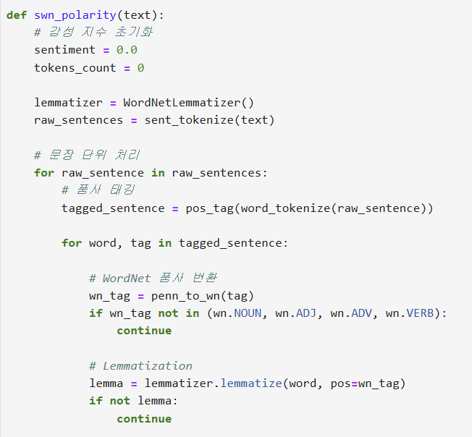
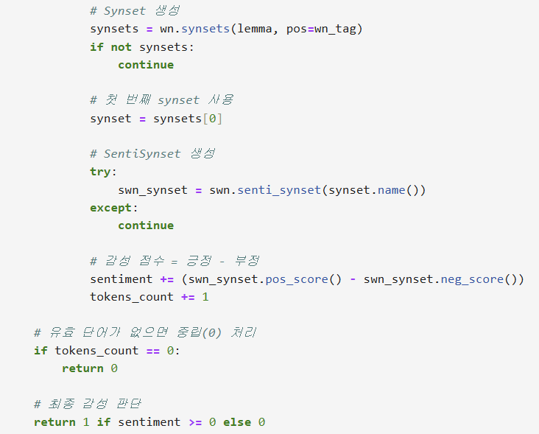
#5 SentiWordNet을 이용한 영화 감상평 감성 분석
#5-3. swn_polarity(text) 함수 작성
swn_polarity(text) 함수 역할
문서 → 문장 단위로 분해
문장 → 단어 단위 토큰화
단어 → 품사 태깅
품사 기반 Synset/SentiSynset 생성
긍정/부정 점수 누적
점수 합산 후 감성 레이블 반환
* 최종 판단:
  - 총 감성 점수 ≥ 0 → 긍정(1)
  - 총 감성 점수 < 0 → 부정(0)

Slide 40
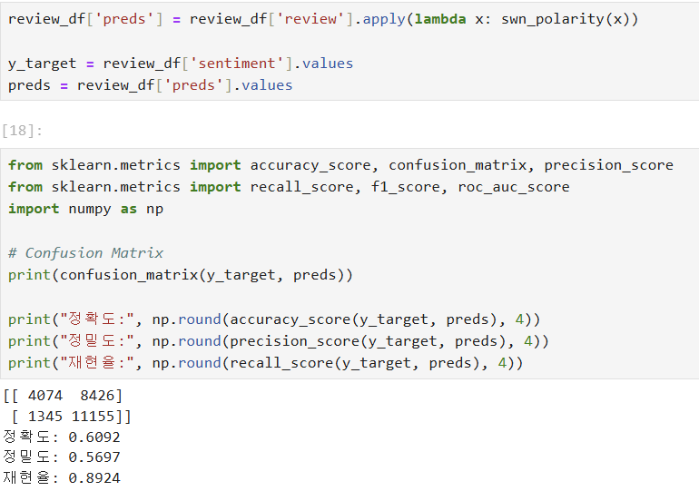
#5 SentiWordNet을 이용한 영화 감상평 감성 분석
#5-5. SentiWordNet 감성 분석 결과 평가
실제 정답 레이블: review_df[‘sentiment’]
예측 레이블: review_df[‘preds’]
* 출력값
- 정확도(Accuracy)
- 정밀도(Precision)
- 재현율(Recall)
#5-6. SentiWordNet 감성 분석 성능 결과
정확도 Accuracy ≈ 61%
재현율 Recall ≈ 89%
→ 전반적인 성능은 만족스럽지 않음
→ 즉, SentiWordNet 기반 분석은 지도학습보다 성능이 떨어짐.
→ SentiWordNet은 WordNet 기반 시맨틱 감성 사전이라는 장점이 있지만 실전 감성 분석 성능이 낮음.
#5-4. IMDB 감상평(review_df)에 적용
: 지도학습 기반 감성 분석에서 사용했던 review_df DataFrame 그대로 사용.
: 새로운 컬럼 'preds 추가

Slide 41
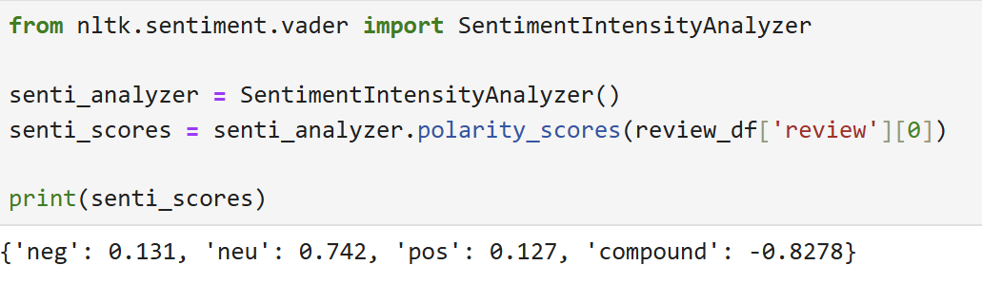
#6 VADER를 이용한 감성분석
#6-1. VADER를 이용한 감성 분석 개요
6-1-1. VADER Lexicon
: 소셜 미디어 텍스트(트위터, 댓글 등)의 감성 분석을 위해 만든 룰 기반 Lexicon.
: 감성 단어 리스트 + 규칙(대문자, 느낌표, 부정어, 이모지 등)을 활용해 감성 점수를 계산.
6-1-2 장점
: 구현이 간단하고, 속도가 빠르며,
특히 짧은 문장, 소셜 미디어에 특화된 감성 분석 성능이 좋음.
#6-2 VADER
6-2-1. 분석기 객체 생성
6-2-2. 문장 하나에 대해 감성 점수 구하기
: polarity_scores()는 딕셔너리 형태를 반환.
6-2-3. polarity_scores() 반환값 구조
polarity_scores(text)의 키 값
'neg' : 부정 감성 지수
'neu' : 중립 감성 지수
'pos' : 긍정 감성 지수
'compound’ : neg, neu, pos를 합성해 만든 종합 감성 점수
  값 범위: –1 ~ 1
    –1에 가까울수록 매우 부정
    +1에 가까울수록 매우 긍정
6-2-4. VADER로 문서별 감성 분류 기준
: 일반적으로 compound 점수를 기준으로 감성 판단
  compound ≥ 0.1 → 긍정 (1)
  compound < 0.1 → 부정 (0)
* 이때의 0.1이 임계값
: 상황에 따라 이 값을 높이거나 낮추면서 정밀도/재현율을 조절

Slide 42
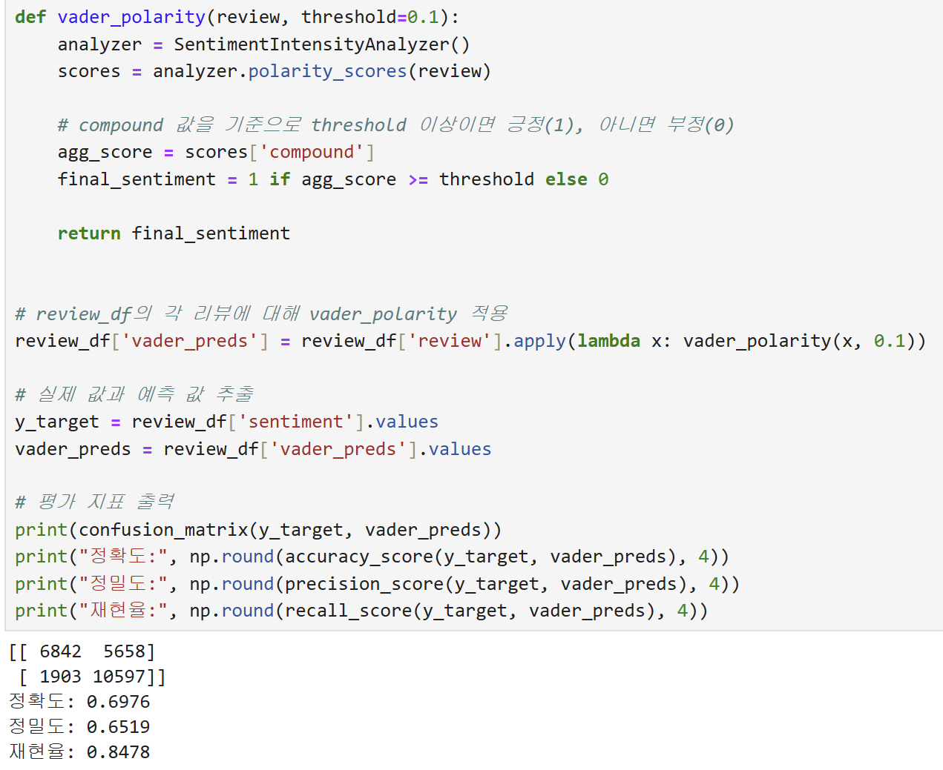
#6 VADER를 이용한 감성분석
평가 지표 | SentiWordNet | VADER
정확도 | 0.6092 | 0.6976
정밀도 | 0.5697 | 0.6519
재현율 | 0.7091 | 0.8478
정확도(Accuracy): VADER가 0.6613 → 0.6956로 향상
정밀도(Precision): 0.6472 → 0.6491로 상승
재현율(Recall): 0.7091 → 0.8514로 매우 큰 폭으로 향상
→ VADER가 긍정/부정 중 특정 클래스(주로 긍정)를 더 잘 놓치지 않고 잡아냄

Slide 43
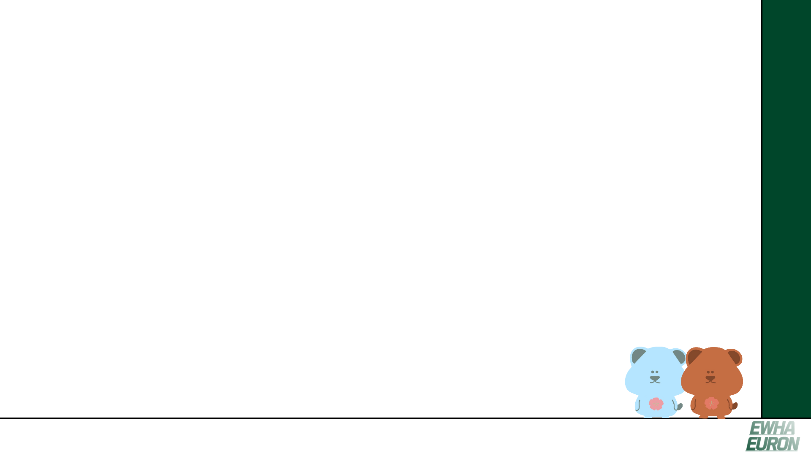
THANK YOU

